Slide 1
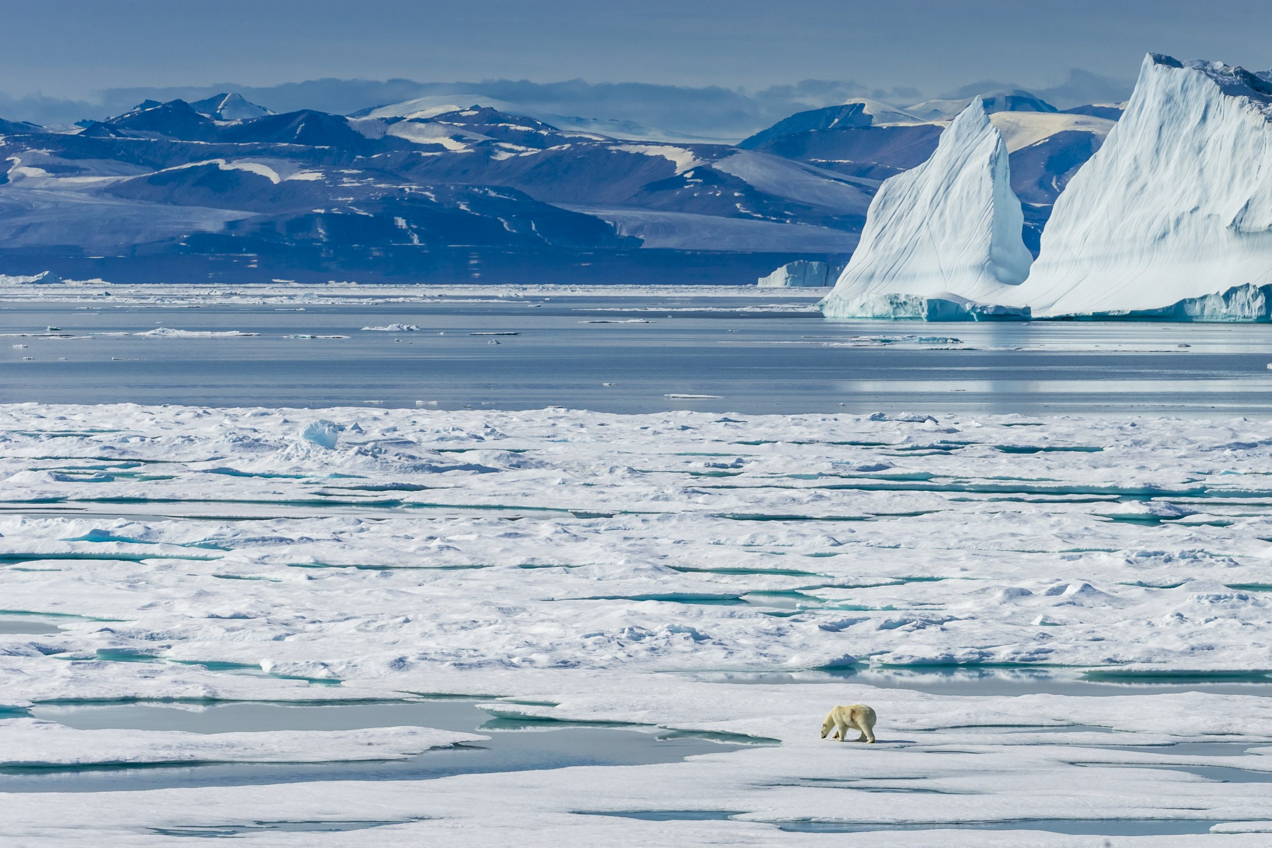
ДИКИЕ ЖИВОТНЫЕ СЕВЕРА
Выполнила
учитель-дефектолог:
Брылина Е.Н.

Slide 2
Живет он там, где холода,
И ловит рыбу из-под льда.
Он в шубе белой щеголяет,
Умеет плавать и ныряет.

Slide 3
БЕЛЫЙ МЕДВЕДЬ

Slide 4
Этот житель круглый год
Лишь на Севере живет.
Он с ветвистыми рогами
И со стройными ногами.
А на ножках тех копыта,
Зверь хороший, не сердитый.
Мох жует он целый день.
Это северный …

Slide 5
СЕВЕРНЫЙ ОЛЕНЬ

Slide 6
Он живет в громадной стае,
как собака, но не лает,
и зубами щёлк да щёлк.
Кто же это, дети......

Slide 7
ПОЛЯРНЫЙ ВОЛК

Slide 8
Белая лисичка
Рыженькой сестричка
Север дом её, жилец
Дома этого

Slide 9
ПЕСЕЦ

Slide 10
Хоть на холоде лежат, Но от стужи не дрожат. Пусть ветра с водой свежи Покрывают пляж ...

Slide 11
МОРЖ

Slide 12
Он на севере живёт,
Громким голосом ревёт,
В цирке мяч ловить не лень -
Там работает ...

Slide 13
ТЮЛЕНЬ

Slide 14
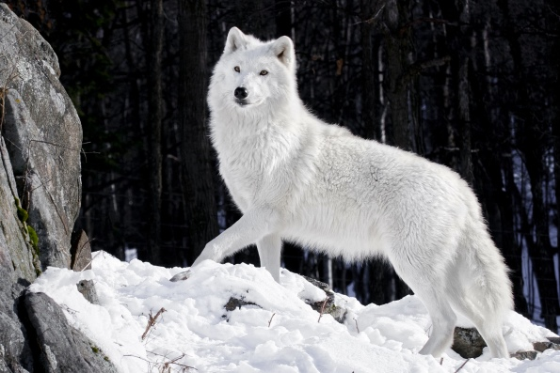
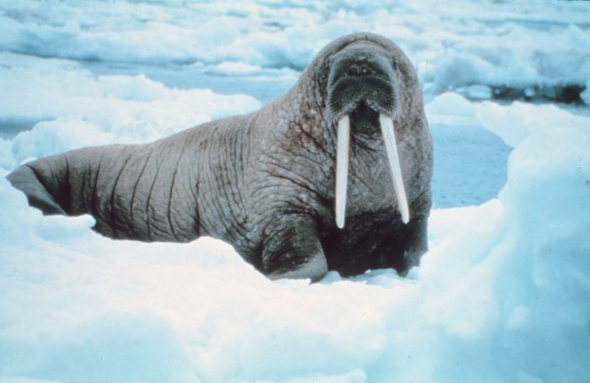
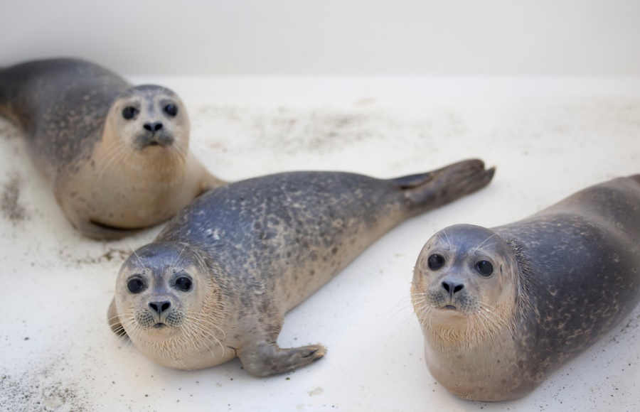
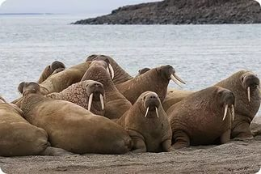
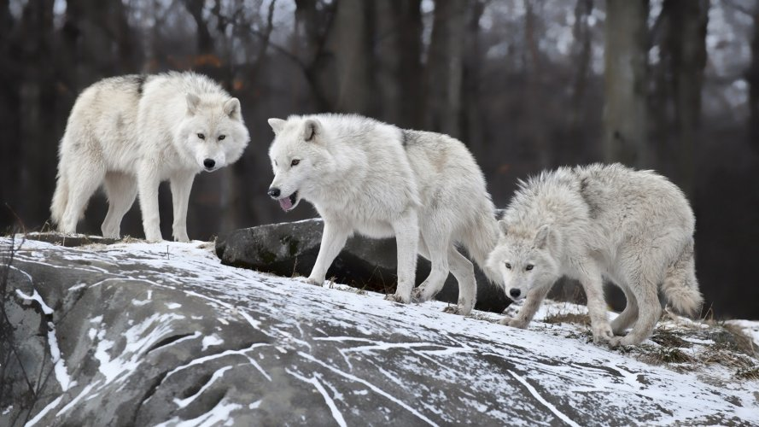
Игра «Один – много»

Slide 15
Игра «Назови семью»

Slide 16
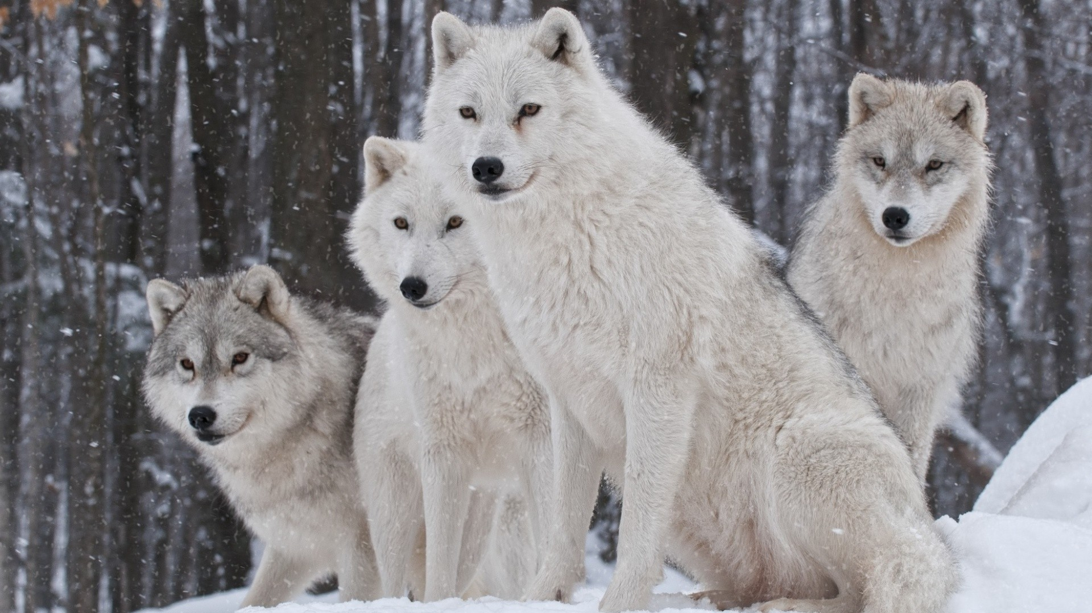

Slide 17
